Slide 1



MATURA 2025
niezbędnik maturzysty
Liceum Ogólnokształcące im. Braci Śniadeckich w Zgorzelcu

Slide 2


MATURY 2025 zostaną przeprowadzone zgodnie z harmonogramem CKE
od 5 do 22 maja 2025 roku w dwóch porach,
porannej od godziny 9:00 oraz popołudniowej od godziny 14:00
matury ustne odbędą się od 9 do 24 maja 2025 roku
egzaminy w terminie dodatkowym
od 3 do 17 czerwca 2025 roku
Liceum Ogólnokształcące im. Braci Śniadeckich w Zgorzelcu

Slide 3
MATURY 2025 zostaną przeprowadzone zgodnie z harmonogramem CKE
wyniki matur 2025 zostaną opublikowane online w systemie ZIU we wtorek 8 lipca 205 roku o godzinie 8:30
egzaminy w terminie poprawkowym
od 19 do 20 sierpnia 2025 roku
ogłoszenie wyników egzaminów poprawkowych
10 września 2025 roku
Liceum Ogólnokształcące im. Braci Śniadeckich w Zgorzelcu

Slide 4
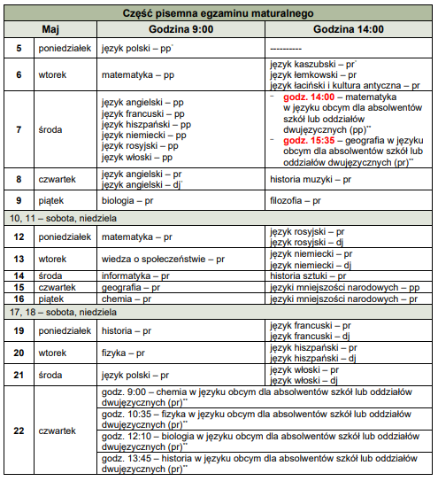
Liceum Ogólnokształcące im. Braci Śniadeckich w Zgorzelcu

Slide 5

DEKLARACJA MATURALNA
Każdy zdający może złożyć deklarację przystąpienia do egzaminu maturalnego w 2025 r. w postaci papierowej albo w postaci elektronicznej. Zdający składa deklarację tylko
w jednej z tych postaci, ze względów organizacyjnych szkoły - uczniowie składają deklarację w postaci elektronicznej.
Od roku szkolnego 2024/2025 zdający składają wyłącznie deklarację ostateczną
przystąpienia do egzaminu maturalnego.
Do 7 lutego 2025 r. deklarację przystąpienia do egzaminu maturalnego
składają do dyrektora szkoły, do której uczęszczają.
Liceum Ogólnokształcące im. Braci Śniadeckich w Zgorzelcu

Slide 6

DEKLARACJA MATURALNA
Deklarację w postaci elektronicznej (e-deklarację) zdający może wypełnić
i złożyć w Zintegrowanym Interfejsie Użytkownika (ZIU) na stronie internetowej:
https://ziu.gov.pl/login
Logowanie do ZIU jest możliwe przy użyciu loginu i hasła otrzymanego od dyrektora szkoły lub dyrektora OKE lub przy użyciu profilu zaufanego, e-dowodu lub bankowości elektronicznej.
Liceum Ogólnokształcące im. Braci Śniadeckich w Zgorzelcu

Slide 7





DEKLARACJA MATURALNA
podczas wypełniania e-deklaracji postępujemy zgodnie z instrukcją
uczniowie korzystający z dostosowań oceniania muszą wcześniej przygotować skany dokumentów potwierdzających posiadane uprawnienia
po wypełnieniu deklaracji należy wydrukować potwierdzenie, podpisać
i dostarczyć do sekretariatu uczniowskiego najpóźniej do 7 lutego 2025 roku
Liceum Ogólnokształcące im. Braci Śniadeckich w Zgorzelcu

Slide 8

DEKLARACJA MATURALNA
Deklaracje w postaci elektronicznej będą mieć status „Złożona” do czasu przyjęcia e-deklaracji przez dyrektora szkoły w systemie SIOEO. Deklaracje ze statusem „Złożona” zdający mogą samodzielnie edytować. Po przyjęciu e-deklaracji przez dyrektora szkoły, dane zostaną zapisane w SIOEO i e-deklaracja zmieni status na „Przyjęta”. Deklaracje ze statusem „Przyjęta” może edytować już tylko dyrektor szkoły w SIOEO.
Po 7 lutego 2025 r. nie ma już możliwości dokonywania zmian w deklaracji dotyczących wyboru przedmiotów i poziomu egzaminów
(z wyjątkiem laureatów i finalistów olimpiad).
Liceum Ogólnokształcące im. Braci Śniadeckich w Zgorzelcu

Slide 9
WYMAGANIA MATURALNE
01.
WIEDZA
02.
FORMUŁA
03.
EGZAMIN
04.
WYBÓR
W 2025 roku maturzystów obowiązywać będą wymagania egzaminacyjne określone w wymaganiach ogólnych i szczegółowych podstawy programowej kształcenia ogólnego
z 2024 r.
Formuła 2023
Egzamin maturalny w 2025 r. zostanie przeprowadzony w formule 2023 z przedmiotów obowiązkowych (część pisemna oraz ustna) i dodatkowych w części pisemnej
Który przedmiot wybrać? To zależy od co najmniej dwóch czynników. Po pierwsze, istotne jest to, który najbardziej nas interesuje i który sprawia nam największą łatwość? Drugim czynnikiem jest pomysł na studia. Należy sprawdzić wymagania rekrutacyjne obowiązujące na wybranym przez nas kierunku.
Absolwenci mogą podejść
do egzaminu do maksymalnie 6 przedmiotów dodatkowych
Liceum Ogólnokształcące im. Braci Śniadeckich w Zgorzelcu

Slide 10


WYMAGANIA MATURALNE
W 2025 roku absolwenci, aby zdać maturę muszą uzyskać co najmniej 30% maksymalnej liczby punktów z egzaminów obowiązkowych w części ustnej i pisemnej oraz przystąpić do jednego przedmiotu dodatkowego na poziomie rozszerzonym lub w przypadku języka nowożytnego na poziomie rozszerzonym albo dwujęzycznym i uzyskać co najmniej 30 % punktów możliwych do zdobycia.
Liceum Ogólnokształcące im. Braci Śniadeckich w Zgorzelcu

Slide 11
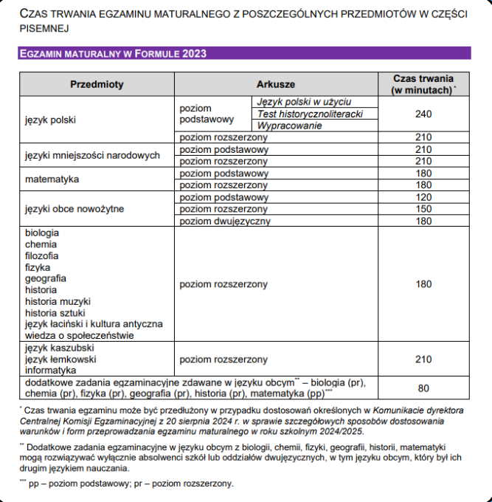

WYMAGANIA MATURALNE
Liceum Ogólnokształcące im. Braci Śniadeckich w Zgorzelcu

Slide 12




DOSTOSOWANIA MATURALNE
Sposoby dostosowania warunków i form przeprowadzania egzaminu:
Dostosowanie form egzaminu maturalnego polega na przygotowaniu odrębnych arkuszy dostosowanych do potrzeb i możliwości zdających.
Dostosowanie warunków przeprowadzania egzaminu maturalnego polega między innymi na:
  zminimalizowaniu ograniczeń wynikających
z niepełnosprawności
  zapewnieniu zdającemu miejsca pracy odpowiedniego do jego potrzeb edukacyjnych
  wykorzystaniu odpowiedniego sprzętu specjalistycznego i środków dydaktycznych
  odpowiednim przedłużeniu czasu
Liceum Ogólnokształcące im. Braci Śniadeckich w Zgorzelcu

Slide 13
DOSTOSOWANIA MATURALNE
Zdający uprawnieni do dostosowania:
  posiadający orzeczenie o potrzebie kształcenia specjalnego wydane ze względu na niepełnosprawność
  posiadający orzeczenie o potrzebie kształcenia specjalnego wydane ze względu na niedostosowanie społeczne lub zagrożenie niedostosowaniem społecznym
  posiadający orzeczenie o potrzebie indywidualnego nauczania
  chory lub niesprawny czasowo oraz zdający z chorobami przewlekłymi – na podstawie zaświadczenia o stanie zdrowia wydanego przez lekarza.
  posiadający opinię poradni psychologiczno-pedagogicznej, w tym poradni specjalistycznej, o specyficznych trudnościach w uczeniu się, w tym: z dysleksją, dysgrafią, dysortografią, dyskalkulią – na podstawie opinii poradni psychologiczno – pedagogicznej
  który w roku szkolnym 2024/2025 był objęty pomocą psychologiczno-pedagogiczną w szkole ze względu na:
trudności adaptacyjne związane z wcześniejszym kształceniem za granicą
zaburzenia komunikacji językowej
sytuację kryzysową lub traumatyczną
  cudzoziemiec, któremu ograniczona znajomość języka polskiego utrudnia zrozumienie czytanego tekstu – dostosowanie na podstawie pozytywnej opinii Rady Pedagogicznej
  obywatel Ukrainy – dostosowanie na podstawie pozytywnej opinii Rady Pedagogicznej
  zaburzeniem widzenia barw – na podstawie zaświadczenia o stanie zdrowia wydanego przez lekarza
Liceum Ogólnokształcące im. Braci Śniadeckich w Zgorzelcu

Slide 14



DOSTOSOWANIA MATURALNE
Przedłużenie czasu pisania matury jest możliwe w przypadku zdających, którzy:
posiadają orzeczenie o potrzebie kształcenia specjalnego lub orzeczenie
o potrzebie kształcenia indywidualnego
przewlekle chorują i posiadają zaświadczenie o stanie zdrowia od lekarza
otrzymali pozytywną opinię rady pedagogicznej odnośnie wydłużenia czasu
pisania matury: dotyczy to uczniów po doświadczeniu sytuacji kryzysowej
lub traumatycznej (np. po wypadku, utracie najbliższej osoby) oraz z trudnościami adaptacyjnymi w związku z wcześniejszą nauką za granicą i z zaburzeniami komunikacji językowej
Liceum Ogólnokształcące im. Braci Śniadeckich w Zgorzelcu

Slide 15


DOSTOSOWANIA MATURALNE
UWAGA
dysleksja, dysortografia i dysgrafia (bez innych orzeczeń i zaświadczeń lekarskich) nie uprawniają do wydłużenia czasu na egzaminie maturalnym oraz nieprzenoszenia odpowiedzi na kartkę
przy chorobach przewlekłych przedłużenie czasu przeprowadzenia egzaminu z danego przedmiotu możliwe jest tylko wtedy, gdy w toku edukacji szkolnej zdający korzystał z takiego sposobu wyrównania szans edukacyjnych w związku ze stanem zdrowia i fakt ten jest udokumentowany
zaświadczenie lekarskie ma zawierać tylko informację o chorobie, natomiast o przysługujących dostosowaniach decyduje Rada Pedagogiczna
Rada pedagogiczna, spośród możliwych sposobów dostosowania warunków i form przeprowadzania egzaminu maturalnego wskazuje sposób lub sposoby dostosowania warunków lub formy przeprowadzania egzaminu maturalnego dla danego ucznia lub absolwenta.
Liceum Ogólnokształcące im. Braci Śniadeckich w Zgorzelcu

Slide 16

DOSTOSOWANIA MATURALNE
Szczegółowe informacje znajdują się na stronie OKE we Wrocławiu, w zakładce egzamin maturalny 2024/2025
Komunikat dyrektora Centralnej Komisji Egzaminacyjnej w sprawie szczegółowych sposobów dostosowania warunków i form przeprowadzenia egzaminu maturalnego w roku szkolnym 2024/2025
Szczegółowe informacje znajdują się na stronie OKE, w zakładce egzamin maturalny 2024/2025
Komunikat dyrektora Centralnej Komisji Egzaminacyjnej w sprawie szczegółowych sposobów dostosowania warunków i form przeprowadzenia egzaminu maturalnego w roku szkolnym 2024/2025
Liceum Ogólnokształcące im. Braci Śniadeckich w Zgorzelcu

Slide 17

NIEZDANA MATURA, CO DALEJ...
W przypadku osób zdających maturę w 2025 r. po raz pierwszy, mogą przystąpić do matury poprawkowej w sierpniu 2025 r. jeśli przystąpiły się do wszystkich egzaminów z przedmiotów obowiązkowych i co najmniej jednego z przedmiotu dodatkowego na poziomie rozszerzonym
i nie zdały tylko jednego egzaminu pisemnego albo ustnego z przedmiotów obowiązkowych albo nie otrzymały co najmniej 30% z jednego przedmiotu dodatkowego w terminie głównym lub dodatkowym.
Liceum Ogólnokształcące im. Braci Śniadeckich w Zgorzelcu

Slide 18


ODWOŁANIE OD MATURY ?!
Odwołanie od matury jest "ratunkiem", gdy uczeń nie zgadza się z wynikiem swojego egzaminu maturalnego.
Co zrobić w sytuacji, gdy myśleliśmy, że egzamin poszedł nam bardzo dobrze lub dobrze,
a wyniki matury pokazują zupełnie co innego?
Odwołanie od wyników matury wnosi się za pośrednictwem dyrektora OKE w terminie
6 miesięcy od dnia otrzymania informacji o wyniku matury. Absolwent ma prawo wglądu
do swojej pracy egzaminacyjnej, aby to zrobić należy złożyć wniosek do dyrektora OKE,
który w ciągu 5 dniu wyznacza dzień, godzinę oraz miejsce wglądu.
Jeżeli podczas wglądu absolwent zgłasza zastrzeżenia, w tym do liczby przyznanych punktów może zwrócić się z wnioskiem o weryfikację sumy punktów. Wniosek wraz z uzasadnieniem składa się do dyrektora OKE w terminie 2 dni roboczych od dnia dokonania wglądu.
Liceum Ogólnokształcące im. Braci Śniadeckich w Zgorzelcu

Slide 19

DOWIEDZ SIĘ WIĘCEJ...
www.oke.wroc.pl
zakładka egzamin maturalny
Liceum Ogólnokształcące im. Braci Śniadeckich w Zgorzelcu

Slide 20

DZIĘKUJĘ

